Slide 1
计算机系统结构
第四章 存储体系

Slide 2
4.1 存储体系的形成与性能
      现代计算机系统都以存储器为中心
      在计算机运行过程中，存储器是各种信息存储和交换的中心

Slide 3
学习内容
什么是存储系统(存储体系、存储器层次) ？
为什么研究存储系统？
存储系统的性能指标如何表示？
如何设计存储系统？

Slide 4
  存储系统
      在一台计算机中，通常有多种存储器
      种类：主存储器、Cache、通用寄存器、先行缓冲存储器、磁盘存储器、磁带存储器、光盘存储器等
      材料工艺：ECL、TTL、MOS、磁表面、激光，SRAM，DRAM等
      访问方式：直接译码、先进先出、随机访问、相联访问、块传送、文件组

Slide 5
      存储器的主要性能：速度、容量、价格
      速度 用存储器的访问周期、读出时间、频带 宽度等表示
      容量 用字节B、千字节KB、兆字节MB和千兆字节GB等单位表示
      价格 用单位容量的价格表示，如$/bit
      存储系统的关键是:如何组织好速度、容量和价格均不相同的存储器。

Slide 6
    1、存储系统(存储体系、存储层次)的定
    两个或两个以上速度、容量和价格各不相同的存储器用硬件、软件、或软件与硬件相结合的方法连接起来成为一个存储系统。
    这个系统对应用程序员透明。从应用程序员角度看它是一个存储器，这个存储器的速度接近速度最快的那个存储器，存储容量与容量最大的那个存储器相等，单位容量的价格接近最便宜的那个存储器。

Slide 7
从外部看：
M₁
(T₁, S₁, C₁)
M₂
(T₂, S₂, C₂)
M_{n}
(T_{n}, S_{n}, C_{n})
T≈min(T₁, T₂, …, T_{n}), 用存储周期表示
S = max(S₁, S₂, …, S_{n}), 用MB或GB表示
C≈min(C₁, C₂, …, C_{n}), 用每位的价格表示

Slide 8
在一般计算机系统中主要有两种存储系统
存储系统
Cache存储系统
虚拟存储系统
组成
由Cache和主存储器构成
由主存储器和磁盘存储器构成
主要目的
提高存储器速度
扩大存储器容量
特点
从系统程序员的角度看，速度接近Cache的速度，存储容量是主存的容量,每位价格接近主存储器
从应用程序员的角度看，速度接近主存储器的速度,存储容量是虚拟地址空间每位价格接近磁盘存储器

Slide 9
存储器容量：
S_{M} = W * l * m
W —存储体的字长； l —每个存储体的字数； m —并行工作的存储体个数
存储器最大频宽：
B_{m} = W * m / T_{M}
T_{M} – 存储周期

Slide 10
  4.1.2并行主存系统频宽的分析
  计算机中各级存储器频带应该达到平衡
  例如: 一台速度为500MIPS的计算机系统, 主存储器的各种访问源的频带宽度如下：
  CPU取指令: 500MW/s
  CPU取操作数和存运算结果：1000MW/s
  各种输入输出设备访问存储器：50MW/s
  三项相加，要求存储器的频带宽度不低于1550MW/s, 访问周期不大于0.64ns。
  实际上目前主存储器的工作周期为100ns左右, 两者相差150多倍。

Slide 11
      解决存储器频宽的方法
      (1) 多个存储器并行工作（本节）
      (2) 设置各种缓冲存储器（第五章）
      (3) 采用存储系统（本章下两节）
    并行存储器
        主要内容：
        并行访问存储器
        交叉访问存储器（两种）

Slide 12
    1、并行访问存储器
      方法：把l字w位的存储器改变成为：
      l/m字m×w位的存储器
      逻辑实现：
      把地址码分成两个部分，一部分作为存储器的地址，另一部分负责选择数据
      主要缺点：访问冲突大
      (1) 取指令冲突
      (2) 读操作数冲突
      (3) 写数据冲突
      (4) 读写冲突

Slide 13
数据寄存器
MBR
多路选择器
……
MBR
……
存储体
(L字∗w位)
存储体l/m字*m w位
地址寄存器
MAR
MAR
一般存储器
并行访问存储器

Slide 14
    2、高位交叉访问存储器
      主要目的：扩大存储器容量
      实现方法：用地址码的高位区分存储体号
      参数计算方法：
      l：每个存储体的容量
      m：总共的存储体个数
      j：存储体的体内地址，j=0, 1, 2, …, l-1
      k：存储体的体号，k=0, 1, 2, …, n-1
      存储器的地址：A=l×k＋j
      存储器的体内地址：A_{j}=A mod l
      存储器的体号： A_{k}＝向下取整(A/l)

Slide 15
MBR
MBR
MBR
存储体0
存储体1
……
存储体n-1
MAR
MAR
MAR
……
译码器
（高位）
存储器地址寄存器（低位）

Slide 16
    3、低位交叉访问存储器
      主要目的：提高存储器访问速度
      实现方法：用地址码的低位区分存储体号
      参数计算方法：
      存储器地址A的计算公式为：A=m×j+k
      存储器的体内地址：A_{j}=向下取整(A/m)
      存储器的体号：A_{k}=A mod m
      ( m：总共的存储体个数
      j：存储体的体内地址，j=0, 1, 2, …, l-1
      k：存储体的体号，k=0, 1, 2, …, n-1 )
      地址编码方法：
      由m个存储体构成的并行主存储器采用地址低位交叉编址方式。

Slide 17
MBR
MBR
MBR
存储体0
存储体1
……
存储体m-1
MAR
MAR
MAR
……
译码器
存储器地址寄存器（高位）
（低位）

Slide 18
主存储器数据寄存器
0
1
2
3
4
5
6
7
8
9
10
11
12
13
14
15
16
…
19
…
23
24
…
…
31
32
…
…
39
40
…
…
47
48
…
…
55
56
…
…
63
体内地址（3位）
模块地址（3位）

Slide 19
      m个存储体分时启动
      实际上是一种采用流水线方式工作的并行存储器。理论上存储器的速度可望提高m倍。
      每存储体的启动间隔t为：
      其中：m为存储体个数，
      T_{A}为每个存储体的访问周期
#0
#1
#2
……
#m-1
t
T_{A}

Slide 20
4.1.3存储体系的形成与分支
  存储器的层次结构
      多个层次的存储器：
      Register Files ⇒ Buffers(Lookahead) ⇒Cache ⇒ Main Memory ⇒
      Online Storage ⇒ Off-line Storage

Slide 21
如果用i表示层数， 则有：
工作速度：Ti＜Ti+1
存储容量：Si＜Si+1
单位价格：Ci＞Ci+1

Slide 22
CPU
内部
通用寄存器堆
每位的价格越来越便宜
存储容量越来越大
指令和数据缓冲
访问速度越来越快
Cache (SRAM)
主存储器（DRAM）
联机外部存储器
脱机外部存储器

Slide 23
      CPU与主存储器的速度差距越来越大
      1955年，第一台大型机IBM704，CPU和主存储器的工作周期均为12微秒，目前，CPU的工作速度提高了4个数量级以上，主存储器的工作速度仅提高两个数量级。
      今后，CPU与主存储器的速度差距会更大
      研究存储系统的目的就是要找出解决这一问题的办法。

Slide 24
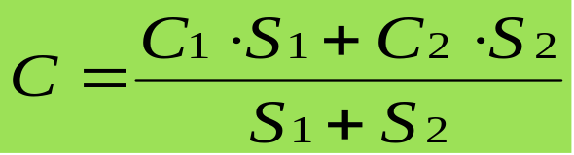
    4.1.4 存储体系的性能参数
    （在两级存储系统中讨论）
    1、存储系统的容量
      要求：
      存储系统的容量等于M2存储器的容量
      提供尽可能大、能随机访问的地址空间
      方法有两种：
      只对M2存储器进行编址，M1存储器只在内部编址
      另外设计一个容量很大的逻辑地址空间
    2、存储系统的单位容量平均价格
      计算公式：
      S2>>S1时, C≈C2
M₁
(S₁, C₁ , T₁)
M₂
(S₂, C₂ , T₂)

Slide 25
    3、存储系统的速度
      表示方法：访问周期、存取周期、存取时间、读出时间等
      命中率H定义： H=R₁/（ R₁ ＋ R₂ ）
      在M1存储器中访问到的概率，
      R₁: M₁的访问次数，R₂: M₂的访问次数
      访问周期与命中率的关系：
      T＝HT₁＋(1－H)T₂
      当命中率H→1时，T→T1

Slide 26
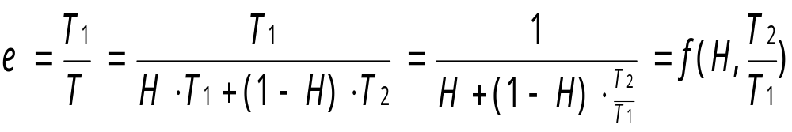
      4、存储系统的访问效率：
      存储系统的访问效率主要与命中率和两级存储器的速度之比有关
    例：假设T₂=5T₁，在命中率H为0.9和0.99两种情况下，分别计算存储系统的访问效率。
    解：
      当H=0.9时, e₁=1/(0.9+5(1−0.9))=0.72
      当H=0.99时, e₂=1/(0.99=5(1−0.99))=0.96

Slide 27
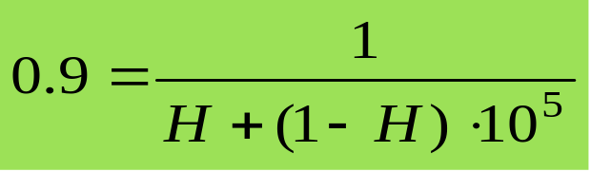
      提高存储系统速度的两条途径：
      一是提高命中率H
      二是两个存储器的速度不要相差太大
      其中第二条有时做不到(如虚拟存储器)，主要依靠提高命中率。
    例：在虚拟存储系统中，两级存储器的速度相差特别悬殊，T₂=10⁵T_{１}。如果要使访问效率e=0.9，问需要有多高的命中率？
    解：
      得: H=0.999998888877777...≈0.999999

Slide 28
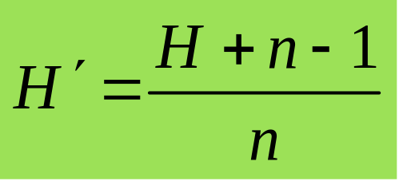
    5、采用预取技术提高命中率
      方法：不命中时，把M2存储器中相邻几个单元组成的一个数据块都取出来送入M1存储器中。
      计算公式：
其中：H’是采用预取技术后的命中率；H是原来的命中率；n为数据块大小与数据重复使用次数的乘积

Slide 29
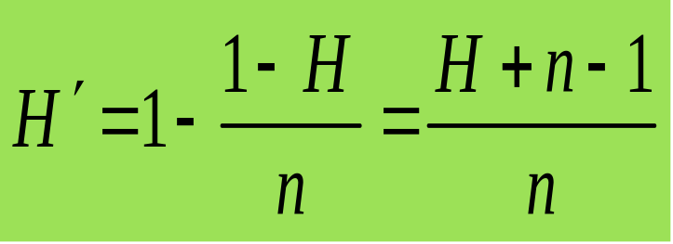
    证明：
      采用预取技术之后，不命中率降低n倍：

Slide 30
也可以采用另外一种证明方法：
  在原有命中率计算公式中，把访问次数扩大到n
  倍。这时，由于采用了预取技术，命中次数为：
nN1+(n-1)N2，不命中次数仍为N2，
因此新的命中率为：
H’= = =
nN₁+(n-1)N₂
N₁+(nN₁+nN₂)-(N₁+N₂)
H+n-1
nN₁+nN₂
nN₁+nN₂
n

Slide 31
      例：在一个Cache存储系统中，当Cache的块大小为一个字时，命中率H=0.8；假设数据的重复利用率为5，计算块大小为４个字时，Cache存储系统的命中率是多少？假设T₂=5T₁，分别计算访问效率。

Slide 32
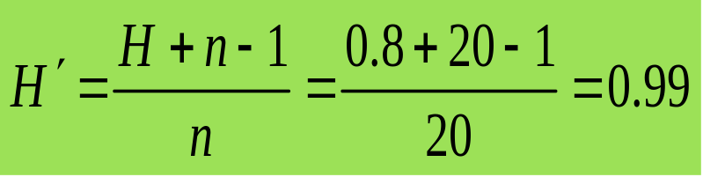
      解：n=4*5=20
    采用预取技术后, 命中率提高到：
      Cache块为1个字大时, H=0.8, 访问效率为:
      Cache块为4个字大时, H=0.99, 访问效率为:

Slide 33
    例：在一个虚拟存储系统中，T2＝10⁵ T１，原来的命中率只有0.8，如果访问磁盘存储器的数据块大小为4K字，并要求访问效率不低于0.9，计算数据在主存储器中的重复利用率至少为多少？

Slide 34
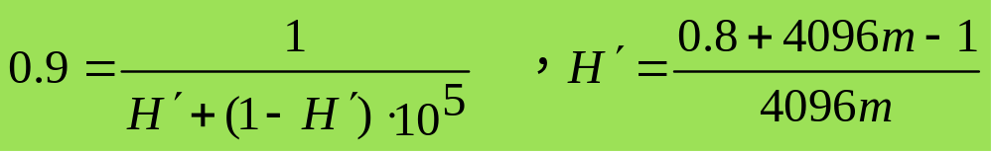
    解：假设数据在主存储器中的重复利用率为m，根据前面的给出关系：
      解方程组得m=44，即数据在主存储器中的重复利用率至少为44次。

